Slide 2
NA SPLOŠNO
dramsko delo
farsa – satirično dramsko delo,
s poudarki o družbi se doseže komičnost
Zgodbe iz doline šentflorjanske:
  Razbojnik Peter
  V mesečini
  Mrovec in njegova

Slide 3

ZGRADBA
prvo dejanje:
  9 prizorov
drugo dejanje:
  10 prizorov
tretje dejanje:
  18 prizorov

Slide 4
UPRIZORITVE
pogoste
prva 1907
tuji jeziki

Slide 5
motiv umetnika
motiv tujstva

Slide 6

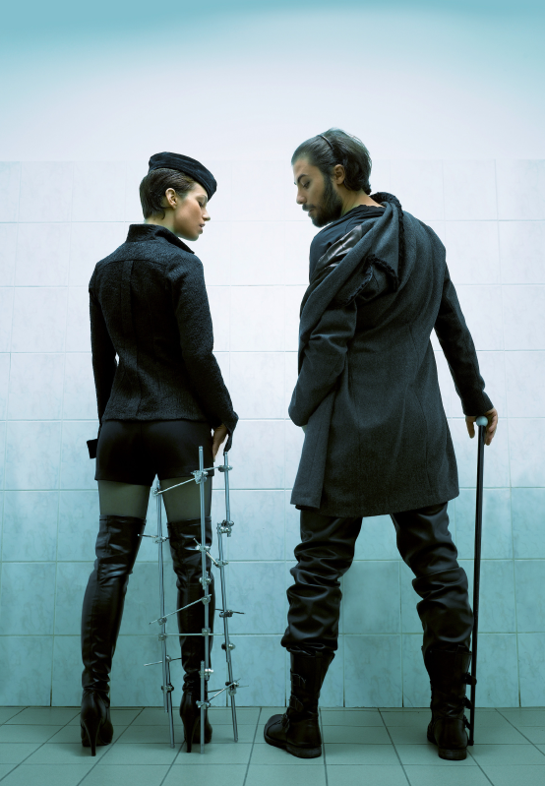
Vito Taufer 2010/2011
Janusz Kica 2014/2015

Slide 7
PRVO DEJANJE

Slide 8
DRUGO DEJANJE

Slide 9
TRETJE DEJANJE

Slide 10
GLAVNE

Slide 11
Ideja
SPOROČILO
težko je najti povsem moralnega človeka
slovenska družba je navzven moralna navznoter pa ne
položaj umetnika je v slovenski družbi velikokrat zaničljiv in poln stereotipov
tujca spoznaj preden ga oceniš

Slide 12
Snov
IZVOR AVTORJEVEGA NAVDIHA
zgodba o Faustu
odnos slovenske družbe do umetnika

Slide 13
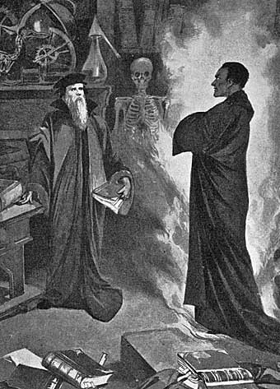
Podobnosti z Goethejevim Faustom
pogodba s hudičem
tanka meja med moralnostjo in nemoralnostjo
prelisičenje hudiča

Slide 14

hvala za pozornost…

Slide 15

predvajaj videoposnetek…

Slide 16
Slog
dekadenčen
poln simbolizma
zelo podroben opis v didaskalijah
lirična oblika drugega dejanja

Slide 17
»... Doline šentflorjanske ni blagoslovil Bog zato, da bi redila in pitala umetnike, tatove, razbojnike in druge postopače! Dolina šentflorjanska je živela brez umetnikov doslej, pa bo izhajala tudi poslej!...«
-nagovor župana-

Slide 18
»... ampak, čudo božje, nikjer na svetu nisem gospodaril!
Pa pridem v to dolino šentflorjansko — glej, sami sužnji, hlapci in tlačani — drhal! Zamalo je umetniku, da bi nad to goláznijo kraljéval?...«
-umetnik o družbi-

Slide 19
»... In zdaj, učitelj Šviligoj, ne zameri, da pozdravim tebe, ne zameri, da te pozdravim tako pozno! Ti dišeči cvet, ti čednost doline šentflorjanske!...«
-Peter o edinem nepohujšanem človeku v dolini-

Slide 20
»... pokazal jim, umetnik, svoje srce — in so pljuvali nanj! — O domovina, ti si kakor vlačuga: kdor te ljubi, ga zasmehuješ!...«
-o položaju umetnika-

Slide 21
»...Pozdravim devico, toliko da jo pogledam — že okoli vratú; in izkaže se, da ni devica. In ko sem spoznal to hinavščino in goljufijo, me je spreletelo do mozgá...«
-zlodej o pohujšanju v dolini-

Slide 22
»...neomajana in neomajna je ostala čednost doline šentflorjanske!...«
-na koncu spet prikrivanje in sprenevedanje-

Slide 23
Viri
DOSTOP: 31. 5. 2014
http://sl.wikipedia.org/wiki/Voltaire
file:///C:/Users/Mojca/Downloads/slo_rfk_voiltare_kandid_01.pdf
http://en.wikipedia.org/wiki/Candide#Creation
http://med.over.net/forum5/read.php?33,1358432
http://www.mladina.si/45947/kandid-ali-optimizem/
http://www.najdi.si/drobtine/index.jsp?category1=Ljudstvo&dc=2&pageContent=content.simiple.search.result&q=voltaire&searchInAllCategories=true&st=simple&fh=36

